Slide 1
Muzička produkcija
Osnovni pojmovi o prostornim dimenzijama zvučne slike

Slide 2
Utisak “prisutnosti”
Slušalac prilikom prisustvovanja izvođenju nekog muzičkog dela ima jasan utisak “prisutnosti”
Utisak “prisutnosti” podrazumeva:
mogućnost preciznog pozicioniranja orkestra i svakog instrumenta pojedinačno
osećaj akustičke atmosfere prostora u kojem se muzika izvodi

Slide 3
Jednokanalni – mono sistem
Snimanjem i reprodukcijom muzičkog dela u jednokanalnom sistemu slušalac gubi pravi osećaj za originalni zvučni izvor
Svi izvori zvuka dolaze iz iste tačke
Gubi se osećaj dubine zvučne slike – stiče se utisak da zvuk dolazi iz nekog otvora

Slide 4
Vernije i prirodnije prenošenje muzičkih signala do slušaoca
Povećanje broja kanala
Stereo sistemi – sistemi za prostornu reprodukciju zvuka (bez obzira na broj kanala)
dvokanalni stereo (često se naziva samo “stereo”)
četvorokanalni stereo – kvadrofonija
višekanalni stereo
Prvi eksperimenti u Dolby laboratorijama 1930 – tih godina....
Dvokanalna stereo ploča sa mikrorezom – 1958
Spor razvoj višekanalne stereofonije – tehnološki problemi u masovnoj proizvodnji nosača zvuka sa velikom količinom informacija

Slide 5
Binauralno snimanje i reprodukcija zvuka

Slide 6
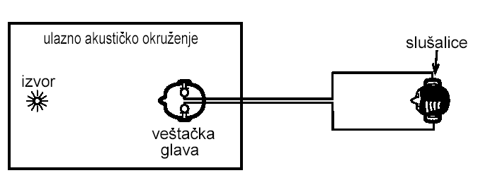
Binauralno snimanje i reprodukcija zvuka
princip

Slide 7
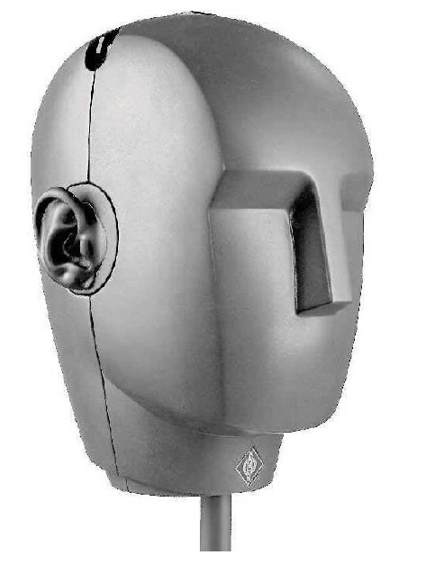
Binauralno snimanje i reprodukcija zvuka
Veštačka glava
Materijal: tvrda guma
Oblik i dimenzije: odgovaraju prosečnoj čovečjoj glavi
Slušni kanal: Prenosna karakteristika nije linearna, dominantan uticaj sopstvenih rezonansi cevi
Mikrofoni: postavljeni na kraju slušnog kanala (akustička merenja) ili bez slušnog kanala (binauralni snimci)

Slide 8
Binauralno snimanje i reprodukcija zvuka
Prednosti
Prenos akustičkog ambijenta koji postoji u okruženju veštačke glave
Najekonomičniji mogući pristup – pomoću dva kanala se do slušaoca prenosi praktično čitav prostor čija je veličina 4π steradijana.
Nedostaci
Reprodukcija isključivo pomoću slušalica (pri dužem slušanju može izazvati nelagodnost, pa i fizički bol)
Prostorna zvučna slika, odnosno prostorna perspektiva, se kreće
zajedno sa glavom. Svaki pokret glave znači i pokret prostora definisanog zvučnom slikom.

Slide 9
Stereo reprodukcija zvuka

Slide 10
Stereo reprodukcija zvuka
Osnovne karakteristike
Pozicioniranost izvora zvuka - zvuk dolazi iz celokupnog prostora između dva zvučnika – zvučne baze
Osećaj prostora (dubina zvučne slike, veličina prostora, toplina, intimnost, briljantnost, ... )

Slide 11
Stereo reprodukcija zvuka
U prostoru oko slušaoca postoje samo zvučnici kao realni izvori zvuka sa unapred zadatim fiksnim pozicijama.
Prostorne informacije se formiraju korišćenjem određenih auditornih iluzija.
Čulo sluha ima najprecizniju rezoluciju po pravcima u horizontalnoj ravni, i to u prednjoj zoni približno definisanoj opsegom azimuta ±30°.
U ostalim delovima prostora sposobnost rezolucije čula sluha je značajno lošija, pa je diskutabilno usložnjavanje audio sistema radi stvaranja mogućnosti preciznog definisanja prostornih informacija izvan prednje zone.

Slide 12
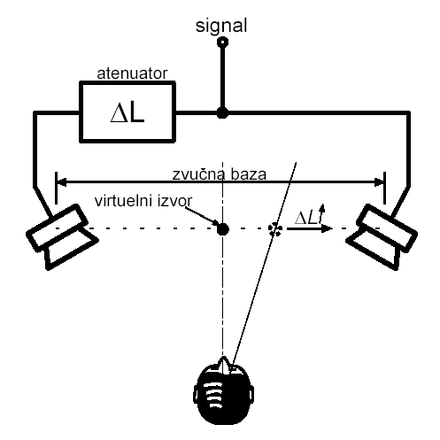
Kontrola položaja virtuelnog izvora pomoću intenzitetskih razlika
Čulo sluha registruje izvor na mestu gde fizički ništa ne postoji, pa je to virtuelni izvor.
Realni zvučni izvori nalaze se samo na pozicijama zvučnika.

Slide 13
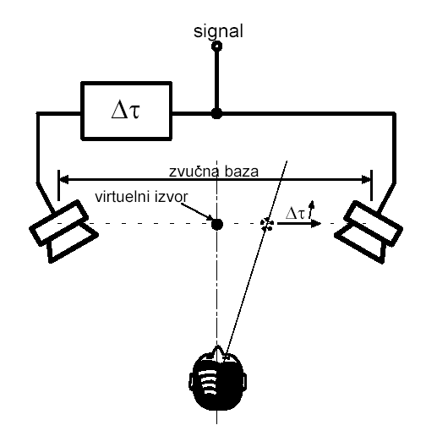
Kontrola položaja virtuelnog izvora pomoću vremenskih razlika
Promenom kašnjenja signala u jednom kanalu menja se položaj virtuelnog zvućnog izvora

Slide 14
Položaj virtuelnog izvora u funkciji intezitetskih i vremenskih razlika između dva kanala
(približne, srednje vrednosti)
Pozicija VZI | Intezitetne razlike (DI) za Dt=0 | Vremenske razlike (Dt) za DI=0
0° | 0 dB | 0 mS
10° | 2.5 dB | 0.2 mS
20° | 5.5 dB | 0.44 mS
30° | 15 dB | 1.12 mS

Slide 15
Relativna promena položaja virtuelnog zvučnog izvora (u procentima od širine zvučne baze):
7,5% / dB
13% / 0,1 ms

Slide 16
Položaj virtuelnog izvora u funkciji ukupnih međukanalnih razlika
Međukanalna razlika u nivou od 1 dB proizvodi isti pomeraj virtuelnog zvučnog izvora kao i međukanalna razlika u vremenu od 0,06 ms. U slučajevima gde jednovremeno postoje i razlika u nivou i vremenu između kanala, rezultujući pomeraj virtuelnog zvučnog izvora u centralnoj zoni (0% do 75%) je približno jednak sumi pojediničnih pomeraja.

Slide 17
Višekanalni formati reprodukcije zvuka

Slide 18
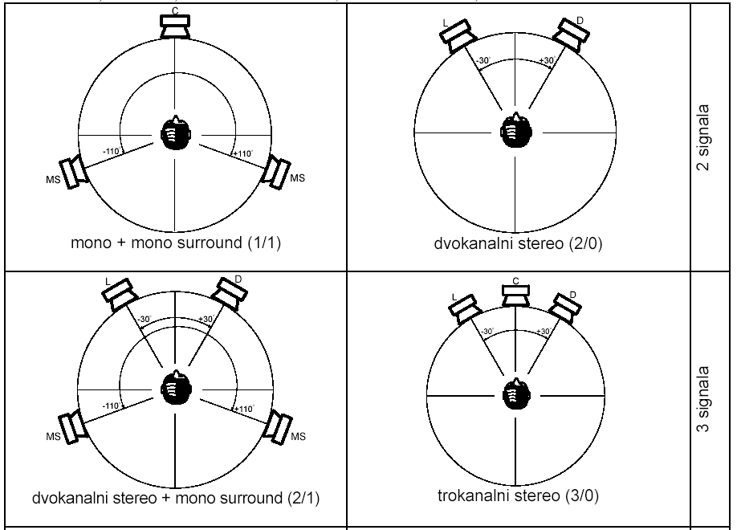
Formati sa 2 i 3 signala

Slide 19
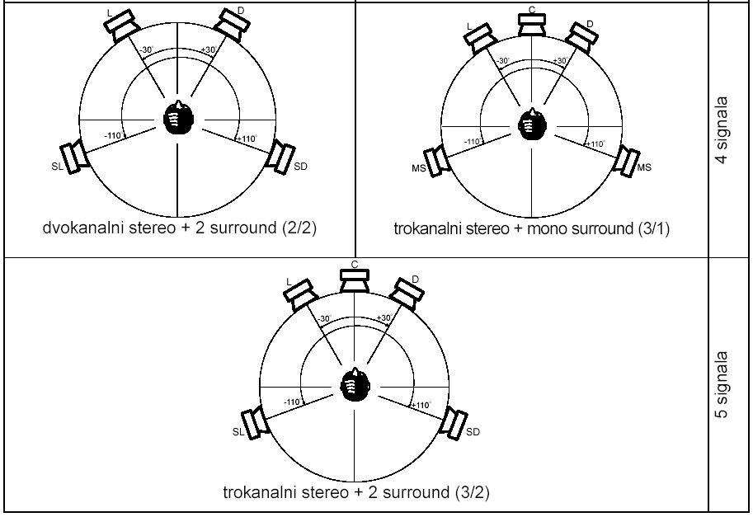
Formati sa 4 i 5 signala

Slide 20
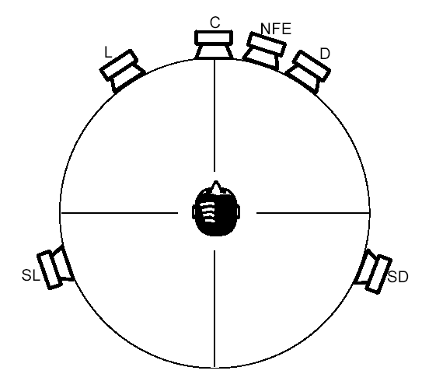
Prostorna konfiguracija kanala u sistemu 5.1.
NFE označava kanal za niskofrekvencijske efekte

Slide 21
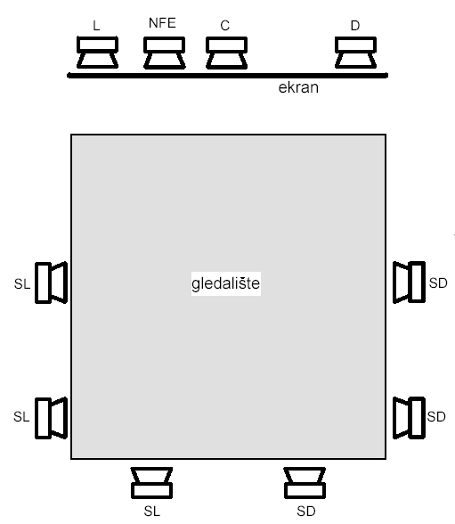
Formati tipa X.1 u bioskopima

